Slide 1

코스콤 연계신용 서비스 플랫폼
2019. 05.

Slide 2
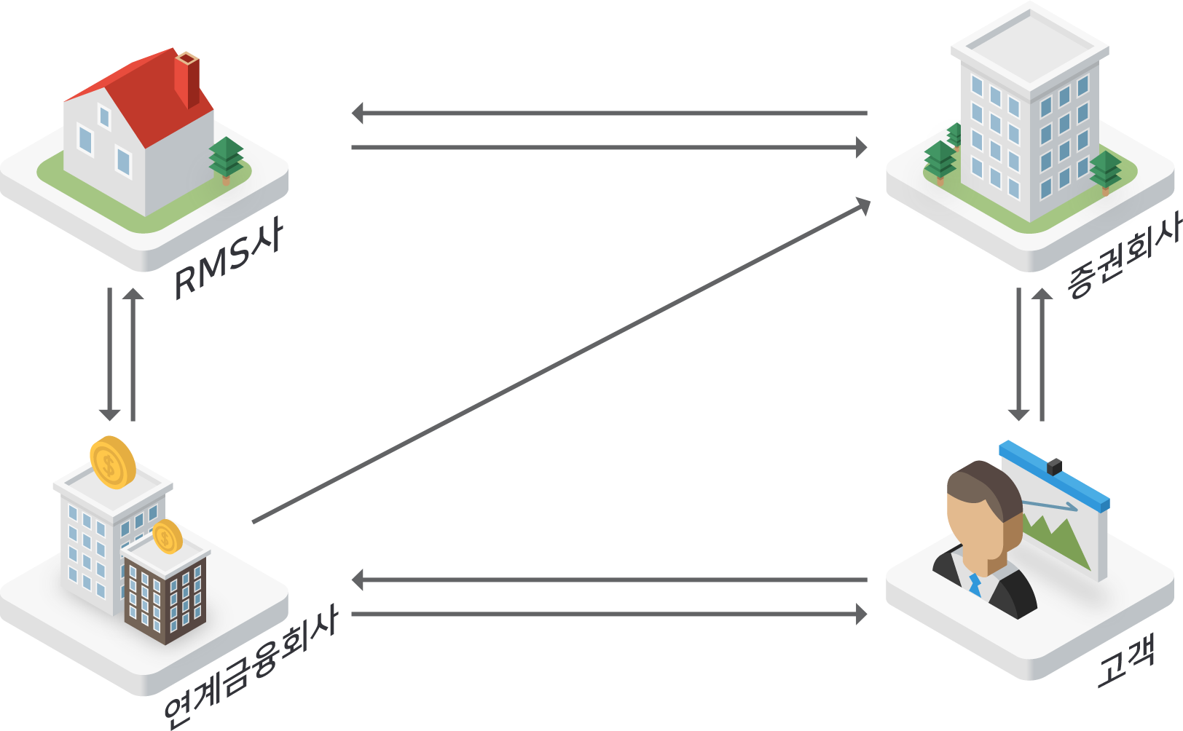
01
주식연계신용서비스
주식투자자가 증권사의 예수금 또는 증권을 담보로 하여 RMS사를 통해 연계금융회사(여신사)로부터 주식매입자금을 제공 받을 수 있는 대출 상품
주식연계신용 거래절차
RMS 운영 위탁
RMS 운영 서비스 제공
④업무 제휴 계약 (투자종목 관리, 투자한도 관리, 대출금 손실보전)
4
담보계좌 질권설정, 위험관리 위탁 계약
① 증권계좌 개설 매매거래 개시
RMS 사용료 지급
1
② 스탁론 신청 질권설정 계약
2
③ 스탁론 취급
3

Slide 3
02
주식연계신용사업 분석
연계신용의 대출잔액은 ’18년 6월말 기준으로 3.8조원으로 집계(전년동기 대비 16.7%(0.6조원) 증가)
연도별 연계신용 성장추이
연계신용 시장 성장 요인
(단위 :억원)
35,000
1
증권사의 영업다각화
31,000
30,000
28,000
초기 증권사 평판 리스크로 인해 참여에
주저했던 증권사들의 연계신용 이용 확대
25,000
24,000
2
여신사의 금리인하
20,000
18,000
저축은행에서 캐피탈, 보험사로의
대주사들의 참여확대에서 발생된
금리 경쟁(8% ⇒ 3%)
15,000
12,000
13,000
10,400
10,000
3
외부상황 변화
8,000
증권시장의 활황 및 미수거래 제한으로
신용융자 거래와 함께 레버리지를 활용한
공격적 투자 증가
5,000
3,200
1,443
0
2006년
2008년
2010년
2011년
2012년
2013년
2014년
2015년
2016년
2017년

Slide 4
03
(참고) 신용거래융자
주식을 담보로 추가 주식매입을 위한 대출이라는 점은 동일하나 신용융자는 증권사 자체 자금을 활용한 증권사 대출이며, 연계신용은 저축은행, 캐피탈사 등 여신사의 대출상품임
신용 융자 및 연계신용 추이
신용융자 규모는 증권시장 거래대금에 비례해서 움직이나 특정시장에 종속적인 모습은 아니며, 연계신용 규모는 신용융자시장에 비해 약 30~40% 수준이며 증권시장의 거래규모 등락에 덜 민감함
(단위 :억원)
(조원)
120,000
14
100,000
12
KOSPI + KOSDAQ
80,000
10
신용융자
8
60,000
KOSPI 거래대금
6
신용융자
40,000
KOSDAQ거래대금
4
연계신용
20,000
2
연계신용
-
0
2014/12/31
2015/12/31
2016/12/30
2017/12/29
’11.03
’11.06
’11.09
’11.12
’12.03
’12.06
’12.09
’12.12
’13.03
’13.06
’13.09
’13.12
’14.03
’14.06
’14.09
’14.12
’15.03
’15.06
’15.09
’15.12
’16.03
’16.06
’16.09
’16.12
’17.03
’17.06
’17.09
’17.12
’18.03
’18.06
범 례
신용융자
연계신용
KOSPI 거래대금
범 례
주식연계신용
신용거래융자
KOSDAQ거래대금
KOSPI + KOSDAQ

Slide 5
03
(참고) 신용거래융자
증권사는 전략적으로 주식 매입자금의 단기적인 수요를 유도하기 위하여 대출기간이 길수록 높은 대출금리를 적용하고 있음
구 분 | 신용융자 | 주식연계신용
신용공여 | 증권사 | 저축은행, 할부금융사, 보험사
신청자격 | 약정 가능한 증권계좌 보유하고 고객등급 요건을 충족한 고객 | 약정 가능한 증권계좌 보유 고객 (신용거래융자 이용 고객 제외)
보증금율 | 45~60% (약정 유형에 따라 차등) | 없음
대출금액 | 신용거래가능금액의 100%까지 (현금보증금율에 따라 차등) | 담보평가금액의 300%까지 (담보평가금액별 반비례 차등)
최대한도 | 20억 또는 30억 (고객등급별 비례 차등) | 3억원
대출기간 | 90일, 180일 이내(연장 가능) | 6개월 이상 (최장 5년)
대출금리 | 고객등급별 또는 대출기간별 차등 (연 4.5~12.0%) | 대출기간별 차등 (연 2.6~5.7%)
거래가능종목 | 종목선정위원회가 선정 | 코스피‧코스닥종목, 일부 ETF (코덱스 200, 인버스, 레버리지)
거래제한종목 | 거래가능종목 외 모든 종목 | 거래가능종목 외 종목과 보유금지/매매불가 종목
담보유지비율 | 최저 140% (예탁증권담보대출잔액과 합산하여 계산) | 최저 120%
연체이자율 | 대출금리+3%
현금인출 | 최저담보유지비율 초과분 | 담보유지비율 130% 초과분
기타 |  | 주식출고 불가능, 제한적 입고
구 분 | 신용융자 | 주식연계신용 | 대출금리차이
1~15일 | 6.6 | 7.13 | 0.53
16~30일 | 7.3 | 7.13 | -0.17
31~60일 | 8.1 | 6.85 | -1.25
61~90일 | 8.6 | 6.85 | -1.75
91~120일 | 9.3 | 6.85 | -2.45
121~150일 | 9.3 | 6.64 | -2.66
151~180일 | 9.2 | 6.64 | -2.56
180일~1년 | 9.3 | 6.64 | -2.66

Slide 6
04
정책/환경 변화에 따른 영향
RMS이용료 폐지에 따른 스탁론업체의 경영악화로 소수의 대형 RMS사로 집중이 예상되며 가계부채 증가억제 대책의 제2금융권 적용으로 사업방법의 변화가 필요
개인고객의
RMS이용료 폐지
(선취수수료 2%)
DSR의 제2금융권 적용(예정)
Debt Service Ratio
(총부채원리금상환비율)
1
1
① 대출 금리 인상
RMS이용료가 대출금리에 내재화
3~5% → 6.7~6.8%
② 스탁론 업체들의 매출 하락
① 가계부채 증가억제 방안
’17.10 가계부채 종합대책에서 발표한 가계부채 증가억제 방안 중 하나
제 2금융권은 ’19년 6월 적용 예정
사업의 불확실성으로 여신사들의 추가 참여 부진
2
2
1
1
① 연계신용의 대출기간 단기화 예상
1년이상 상품의 대출금리 인상 효과
대출금리 부담 완화 위해 1년 미만 상품으로 전환
② 스탁론업체의 수익성 악화
콜센터 규모 축소
스탁론 업체의 영업방식 변화
① 공격적인 여신사 등장
여러 제도시행에도 불구하고 2~3조원 이상의 시장에 신규진출하려는 여신사, 사업 확대하려는 여신사들 등장
2

Slide 7
04
정책/환경 변화에 따른 영향
핀테크 기술의 발달로 상담원 도움없이 직접 검색/비교/결정하는 방식으로 시장 변화 예측
핀테크 기반의 금융서비스 등장
1
1
비대면 계좌개설 서비스 활성화
모바일 및 인터넷 사용이 익숙
지점방문 없이 온라인상에서 계좌개설 완료
스스로 검색/선택 방식 선호
상담원 등의 개입없이 직접 상품검색
직접 검색/비교하면서 자신에게 맞는 최선의 상품 선택
2
2
개인정보 관리에 관심
대규모 개인정보 유출사고로 자신의 주민번호, 비밀번호 등 개인정보 보안에 관심 증가
시스템적인 보안성 확보 추구
전화번호, 비밀번호 등 개인정보 노출에 거부감

Slide 8





05
현 연계신용서비스의 개선방향
현재 연계신용 서비스는 수탁사 중심의 고비용 구조에, 각종 운영리스크가 존재하고 고객 편의성 마저 낮은 실정임
1
수탁사(RMS社) 중심의 고비용 구조
2
운영리스크 존재 및 낮은 고객 편의성
대출중개 수수료
시스템 이용료
캐피탈
문제점
캐피탈
RMS이용료
A증권사
원격 지원
수탁사.1
RMS
RMS상담원
개인정보유출 위험
불완전 판매 우려
저축은행
저축은행
HTS
개인투자자
제휴
수탁사.2
B증권사
저축은행
손보사
여신사
추가인증 및 대출 프로세스 진행에 시간소요
상이한 UI 등 불편
외주
여신사
RMS
HTS
HTS
데이터 입력
약관 동의
질권설정
개인투자자
개인투자자
수탁사로 집중되는 수익구조
수탁사를 통한 제휴 구조로, 여신사 제휴처 확대에 제약
개선 방향성
사업비용 절감, 제휴 유연성 확보
개선 방향성
운영리스크 절감, 고객 편의 제고

Slide 9








06
블록체인기반 연계신용서비스
코스콤은 블록체인 기술을 활용하여 기존 RMS서비스(업체)의 문제점을 해결하고 차별화된 서비스를 제공함
블록체인 기반 주식연계신용
분산 노드 관리 데이터
업무구분 | 테이블명 | 데이터 내용
계좌 | 대출내역 | 대출, 잔고, 상환등에 대한 이력
상품 | 여신상품 | 여신사 연계신용상품 정보
관리 | 반대매매조건 | 반대매매 발생 이력 기록
관리 | SMS내역 | SMS발송 내역
약정문서
증권사A
블록체인
증권사B
상품정보
간편인증
FINSET(코스콤)
여신사

Slide 10
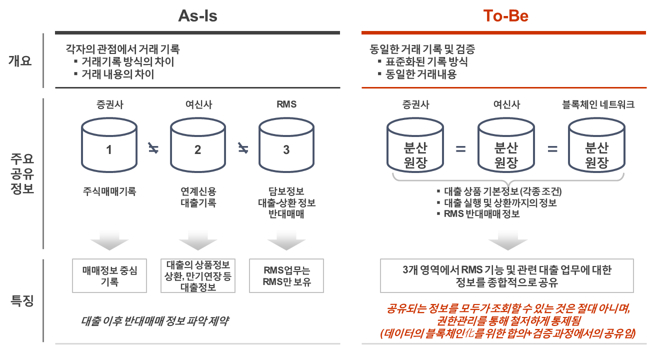
07
블록체인기반 연계신용서비스 개선
코스콤은 블록체인 기술을 활용하여 기존 RMS서비스(업체)의 문제점을 해결하고 차별화된 서비스를 제공함
거래기록 방식 개선
개선점 1 여신상품 공유
여신사의 대출상품 정보를 공유하여, 고객이 직접 대출상품을 비교‧선택할 수 있는 시뮬레이션 기능 제공
비대면 계좌개설, 온라인 쇼핑 등 온라인 방식 및 스스로 검색 후 선택하는 방식으로 환경 변화
상담원 등의 부당권유, 불완전판매, 원격지원 등 불합리 개선
개선점 2 관리 기능 강화
RMS 운영사만 보유하고 있던 반대매매 관련 내용을 블록체인 노드에 공유, 다양한 모니터링 및 고객정보 확인기능을 제공하여 운영의 투명성 및 편리성 제공
그외, 분산노드 데이터 활용 서비스 추가 용이
구 분 | 기존 방식 | 블록체인 방식
거래 기록방식 | 거래발생시 기관별로 필요한 내용을 기록(정보종류와 내용불일치) | 거래발생시 동일한 원장에 동일한 내용을 기록 (거래 투명성)
보안 | RMS업체에 정보집중으로 개인정보 유출 가능 및 정보 위변조의 가능성 | 블록체인의 기반기술인 암호, 해쉬, 전자서명 등을 통하여 개인정보를 보호하고 정보 위변조를 방지
금융기관 IT비용 | RMS업체에 대한 의존도가 높은 구조 RMS업체간 연계 여신사 상이, 다수 금융기관 연계시 IT비용부담이 큼 시스템 확장이 용이하지 않음 RMS업체가 제공하는 서비스나 정보에 한정 | 모든 참여자가 플랫폼 운영에 참가 노드 확장이 용이하고 비용이 저렴 신규 서비스 도입과 기존 서비스 개선 용이 (스마트 컨트랙트 활용) 블록체인 플랫폼의 참여자로서 서비스 및 정보에 제약이 없음(단, 협의필요)
금융당국 | 각 금융기관이 제출한 데이터를 중심으로 감사 | 금융당국이 노드를 보유할 경우 모든 정보에 대한 실시간 모니터링 가능

Slide 11
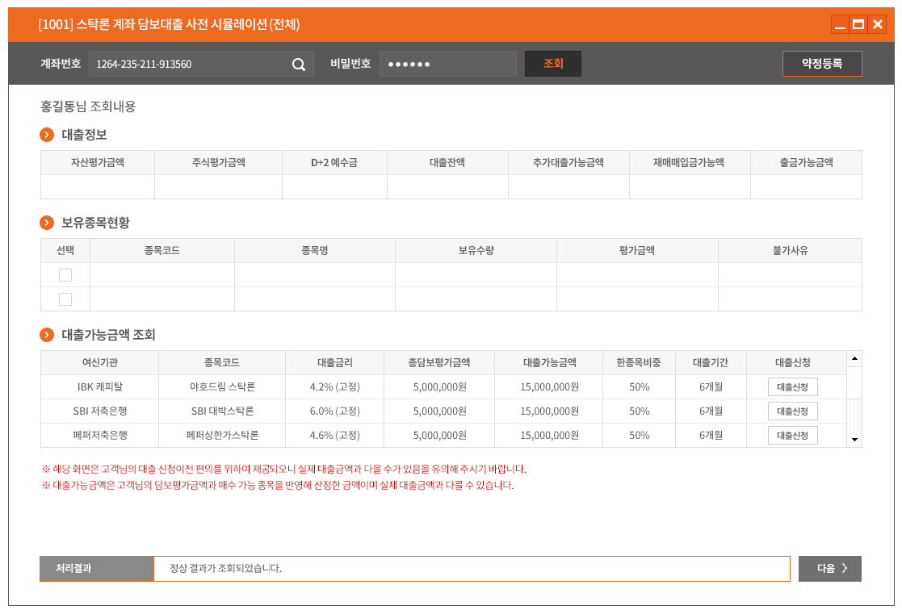
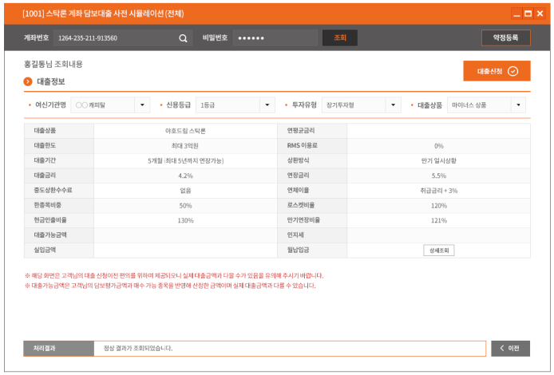
07
블록체인기반 연계신용서비스 개선
코스콤은 블록체인 기술을 활용하여 기존 RMS서비스(업체)의 문제점을 해결하고 차별화된 서비스를 제공함
As-Is (복잡하고 다단계 진행)
To-Be (편리하고 간소화된 진행)
상품 선택 후 고객들 의사사항 확인
여신기관 스탁론 페이지 접속
상품정보 직접검색 (시뮬레이션)
추가 서비스 제공
보안 프로그램 설치
계좌 비밀번호 입력 후 약정 등록 및 신청
증권사 및 대출 상품 선택
대출 신청 전 상품 내용 확인
약정 등록 신청
1. 직접 여신기관사이트를 거치지 않고 증권사에게 업무처리 가능
보안프로그램 설치 불필요
공인인증 입력 불필요
2. 고객이 여러 화면에서 단계를 거치는 과정을 안거치는 한 화면에서 손쉽게 처리 가능
본인인증 (주민등록 번호 및 공인인증서 입력)
* 약관 확인 및 동의
증권 계좌 정보 및 휴대폰 번호 입력 후 인증
고객 인증 및 대출 상품 선택
대출한도금액 확인
** 약관 확인 및 동의
대출 신청서 작성 (신청금액,주소, 직장)
고객정보 입력 및 대출 동의
여신기관 대출 승인
대출 정보 신청 전 확인 후 실제 대출 신청
본인인증 및 공인인증서 입력
여신기관 전화 확인 후 대출 신청 내역 및 입금 처리 완료
대출 신청 내역 확인
입금 및 대출신청 완료
대출 신청 완료
증권사 HTS
여신사 사이트
증권사 HTS
여신사 사이트
사전 시뮬레이션(담보주식, 기간 등)을 통해 고객이 필요한 연계신용상품을 쉽고 편리하게 찾을 수 있습니다.
증권사, 여신사 사이트를 번갈아가며 진행되던 번거로웠던 신청절차가 보다 쉬워집니다.

Slide 12
07
블록체인기반 연계신용서비스 개선
코스콤은 블록체인 기술을 활용하여 기존 RMS서비스(업체)의 문제점을 해결하고 차별화된 서비스를 제공함
As-Is (복잡하고 다단계 진행)
To-Be (편리하고 간소화된 진행)
상품 선택 후 고객들 의사사항 확인
여신기관 스탁론 페이지 접속
상품정보 직접검색 (시뮬레이션)
추가 서비스 제공
보안 프로그램 설치
계좌 비밀번호 입력 후 약정 등록 및 신청
증권사 및 대출 상품 선택
대출 신청 전 상품 내용 확인
약정 등록 신청
1. 직접 여신기관사이트를 거치지 않고 증권사에게 업무처리 가능
보안프로그램 설치 불필요
공인인증 입력 불필요
2. 고객이 여러 화면에서 단계를 거치는 과정을 안거치는 한 화면에서 손쉽게 처리 가능
본인인증 (주민등록 번호 및 공인인증서 입력)
* 약관 확인 및 동의
증권 계좌 정보 및 휴대폰 번호 입력 후 인증
고객 인증 및 대출 상품 선택
대출한도금액 확인
** 약관 확인 및 동의
대출 신청서 작성 (신청금액,주소, 직장)
고객정보 입력 및 대출 동의
여신기관 대출 승인
대출 정보 신청 전 확인 후 실제 대출 신청
본인인증 및 공인인증서 입력
여신기관 전화 확인 후 대출 신청 내역 및 입금 처리 완료
대출 신청 내역 확인
입금 및 대출신청 완료
대출 신청 완료
증권사 HTS
여신사 사이트
증권사 HTS
여신사 사이트
사전 시뮬레이션(담보주식, 기간 등)을 통해 고객이 필요한 연계신용상품을 쉽고 편리하게 찾을 수 있습니다.
증권사, 여신사 사이트를 번갈아가며 진행되던 번거로웠던 신청절차가 보다 쉬워집니다.

Slide 13
08
코스콤 블록체인 플랫폼
기존사업 개선
신규시장 창출
서비스
기술
Biz
수익증권 양수도
연계신용
P2P
문서공증
비상장주식 발행∙거래
P2P 자산거래
New Market
*공동사업
App
Asset Issuance
Asset Exchange
Asset Settlement
문서 인증
개인 인증
…
Value Added System
* 응용부분 개발파트너사 육성, 협력
* 플랫폼부분 In-House개발
플랫폼기술
Integration
API
보안
Privacy
업무지원 Smart Contract
데이터 관리 Data Mgmt.
모니터링 Monitor
기반
기술
Ledger
Hyperledger Fabric
Ethereum
Global Open Source Scope
* 글로벌 표준 오픈소스기반 * 당사 인프라
활용
인프라
On-premise
Cloud
Hybrid
Koscom Cloud
Infra
자산발행, 유통, 청산결제 등 자본시장의 전 영역을 지원할 수 있는 블록체인 플랫폼
장내, 장외시장의 블록체인 활용분야 발굴 및 개발 지원
자본시장 블록체인 플랫폼 제공 기능 : 권한관리, Biz지원, 데이터관리, 모니터링 등

Slide 14
09
코스콤 블록체인사업추진 로드맵
블록체인을 통한 신성장동력 확보
블록체인 적용사업 확장
비상장주식 발행/거래 플랫폼 사업화
주식연계신용사업 확대
블록체인 플랫폼 고도화
주식연계신용사업 확대
비상장주식 발행/거래 서비스 개발
신성장동력 시장 확보
블록체인 적용 사업 확장
2021년
블록체인플랫폼 개발
주식연계신용 서비스 개발
2020년
블록체인 플랫폼 고도화
블록체인 플랫폼 개발
2019년
2018년
블록체인은 4차 산업의 기반이 되는 기술로 핵심기술을 확보하고,
신규시장을 창출하여 차세대 시장을 선도함

Slide 15
10
연계신용 서비스 플랫폼 인프라 구성(블록체인 기반)
연계신용 프로세스에 대한 핵심 정보를 ‘분산원장’으로 공유하고, 데이터 신뢰도를 제고 및 업무 프로세스 간소화에 활용함
As-Is
To-Be
각자의 관점에서 거래 기록
거래기록 방식의 차이
거래 내용의 차이
동일한 거래 기록 및 검증
표준화된 기록 방식
동일한 거래내용
개요
증권사
여신사
RMS
증권사
여신사
블록체인 네트워크
1
2
3
분산 원장
분산 원장
분산 원장
=
=
=
=
주요 공유 정보
주식매매기록
연계신용 대출기록
담보정보 대출-상환 정보 반대매매
대출 상품 기본정보 (각종 조건)
대출 실행 및 상환까지의 정보
RMS 반대매매 정보
매매정보 중심 기록
대출의 상품정보 상환, 만기연장 등 대출정보
RMS업무는 RMS만 보유
3개 영역에서 RMS 기능 및 관련 대출 업무에 대한 정보를 종합적으로 공유
특징
공유되는 정보를 모두가 조회할 수 있는 것은 절대 아니며,
권한관리를 통해 철저하게 통제됨 (데이터의 블록체인化를 위한 합의+검증 과정에서의 공유임)
대출 이후 반대매매 정보 파악 제약

